Slide 1


t
Powering Your Business Growth

Slide 2

Python Basic
Hàm và Module

Slide 3


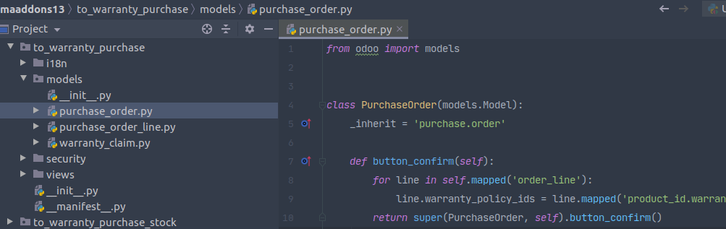
Module là gì?
Module là một file có chứa một hoặc nhiều đoạn code thực thi hoặc các hàm Python.

Slide 4
Khi nào dùng Module?
Khi chương trình càng phát triển thì chúng ta cần phải chia code ra thành từng module nhỏ để dễ dàng maintain và quản lý. Thêm vào đó module cung cấp khả năng dùng lại các đoạn code và hàm.
Chúng ta nên dùng module để nhóm các hàm và đoạn code có chung một kiểu, loại hoặc nhắm đến cùng một mục tiêu. Ví dụ module datetime gồm các hàm và đối tượng chuyên biệt về thời gian.

Slide 5
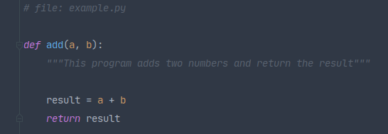
Các tạo một module
Ví dụ tạo 1 file example.py
Sử dụng bằng keyword:
import example
example.add(1, 2)
example.__name__ # >>> example

Slide 6
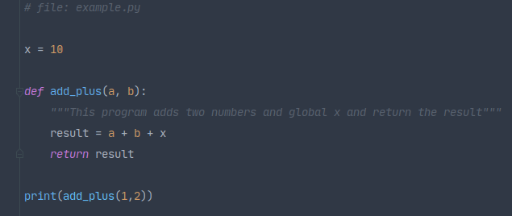
Code thực thi trong module
Module có thể có hoặc không có các đoạn code thực thi, chúng thường được dùng để khởi tạo chính module đó.

Slide 7
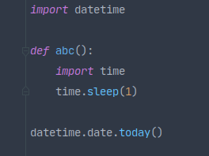
Cách sử dụng module
Dùng keyword import để sử dụng một module trong một module khác. Import có thể đặt ở mọi nơi nhưng phải được khai báo trước khi sử dụng.
Lưu ý: import chỉ có hiệu
lực trong scope mà nó
được khai báo.

Slide 8
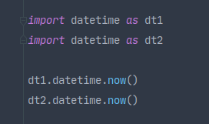
Cách sử dụng module
Chúng ta có thể đặt bí danh ( alias ) cho một module. Để rút gọn tên module, hoặc khi hai module bị trùng tên

Slide 9
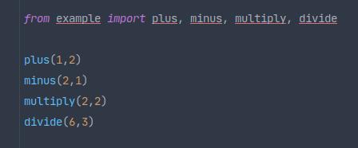

Cách sử dụng module
Chúng ta có thể chỉ import một
hoặc vài hàm cần dùng trong một
module
Hoặc import tất cả các hàm bằng
dấu * ( ngoại trừ các hàm bắt đầu
bằng _ )

Slide 10
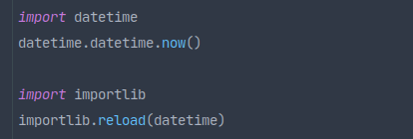
Cách sử dụng module
Vì lý do về hiệu xuất nên mỗi phiên thông dịch chỉ thực hiện import một module một lần. Nếu muốn module đc reload lại chúng ta phải khởi động lại trình thông dịch.
Hoặc sử dụng module importlib với hàm reload

Slide 11
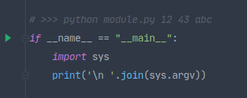
Chạy module như một script
Chúng ta có thể trực tiếp chạy một module như một chương trình và truyền vào các tham số cho module đó.

Slide 12
Cách thức hoạt động
Khi chung ta import một module. Interpreter sẽ tìm kiếm theo thứ tự như sau:
- Tìm trong danh sách built-in module
- Tìm trong biến sys.path cung cấp danh sách các thư mục thư viện, module
Biến sys.path là một list được lấy trực tiếp từ biến môi trường PYTHONPATH

Slide 13
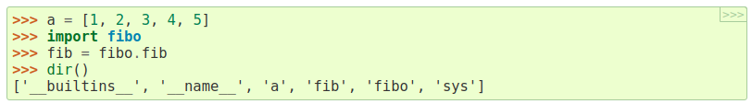
Cách thức hoạt động
Vài trường hợp khi chúng ta muốn xác định được ở một module có các phần tử là gì. chúng ta có thể sử dụng hàm dir()
ghi chú: hàm này list ra hết các loại bao gồm: biến, module, hàm, ...

Slide 14
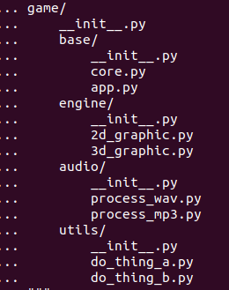
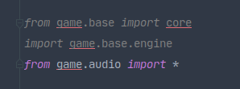
Package là gì?
Là một cách để cấu trúc các modules dưới dạng namespace phân cách các module và sub-module bởi dấu `.` Nhằm mục đích dễ bảo trì, dễ đọc và cần lo lắng về vấn đề module, biến toàn cục bị trùng tên

Slide 15
Khi nào dùng Package?
- Khi chương trình phát triển đến một thời điểm mà một module có quá nhiều code, quá nhiều nội dung khiến cho việc bảo trì và đọc code trở lên khó khăn.
- Lúc này chúng ta cần tách module đó ra thành nhiều module con ( sub-module ) khi đó module này sẽ trở thành package.

Slide 16
Cách sử dụng package
- Chúng ta có thể import các module nhỏ độc lập trong từng package
Ví dụ: import game.engine
Lúc này trình thông dịch sẽ tải module
và chúng ta phải gọi nó với tên đầy
đủ: game.engine.function_a()
Ngoài ra chúng ta có thể import
Submodule: from game import engine
Lúc này chúng ta chỉ cần gọi engine

Slide 17
Cách sử dụng package
Tương tự như khi import module
Trong package chúng ta có thể import
tất cả các module với dấu *
Ví dụ: from game import *
Trong trường hợp này nó sẽ không
import tất cả submodule của package
game mà sẽ chỉ chắc chắn game được
import và những module đc import
trong file __init__.py

Slide 18
Cách sử dụng package
Trong trường hợp chúng ta muốn
xác định rõ các modules sẽ được
import khi gọi from game import *
thì trong file __init__.py của package
sẽ phải có thêm một biến:
__all__ = [“base”, “engine”]
lúc này khi thực hiện import * sẽ chỉ
Có 2 module được tải là “base”
và “engine”

Slide 19
Cách sử dụng package
Khi một package mà có nhiều package con bên trong nó, Chúng ta có thể dùng câu lệnh
from . import để import một module
có cùng cấp với module con ( dạng
import theo đường dẫn tuyệt đối )
Ví dụ: trong module app
chúng ta có thể dùng module core:
from . import core
hoặc dùng module khác package
from ..engine import 2d_graphic

Slide 20
Cách sử dụng package
Một package có thể hỗ trợ nhiều thư mục chứa các module của package đó.
Khi khởi tạo một package chúng ta có
thể đặt lại giá trị __path__ với một list
giữ các thư mục mà chứa module
của package
Tính năng này thường ít được sử dụng

